Slide 1
Карта науки СНТК-2022: результаты исследования

Slide 2
Карта науки РФ по арктическим тематикам: источник данных
Информационно-аналитическая база данных по научно-исследовательским и научно-технологическим работам арктической тематики, выполняемых учреждениями Российской Федерации
Св-во о гос. рег. базы данных: № 2018621785
Авторы: Заболотников Г.В., Румянцева Е.А., Гогоберидзе Г.Г.
Правообладатель: ФГБОУ ВО «МАГУ»
Версия: актуальная на 10.03.2022 гг.
период 2015-2021 гг.
2084 проекта
открытые данные

Slide 3
Система координат: направления (Н) – технологии (Т)
Приоритетные направления*:
Критические технологии*:
1. Базовые и критические военные и промышленные технологии для создания перспективных видов вооружения, военной и специальной техники
2. Базовые технологии силовой электротехники
3. Биокаталитические, биосинтетические и биосенсорные технологии
4. Биомедицинские и ветеринарные технологии
5. Геномные, протеомные и постгеномные технологии
6. Клеточные технологии
7. Компьютерное моделирование наноматериалов, наноустройств и нанотехнологий
8. Нано-, био-, информационные, когнитивные технологии
9. Технологии атомной энергетики, ядерного топливного цикла, безопасного обращения с радиоактивными отходами и отработавшим ядерным топливом
10. Технологии биоинженерии.
11. Технологии диагностики наноматериалов и наноустройств
12. Технологии доступа к широкополосным мультимедийным услугам
13. Технологии информационных, управляющих, навигационных систем
14. Технологии наноустройств и микросистемной техники
15. Технологии новых и возобновляемых источников энергии, включая водородную энергетику
16. Технологии получения и обработки конструкционных наноматериалов
17. Технологии получения и обработки функциональных наноматериалов
18. Технологии и программное обеспечение распределенных и высокопроизводительных вычислительных систем
19. Технологии мониторинга и прогнозирования состояния окружающей среды, предотвращения и ликвидации ее загрязнения
20. Технологии поиска, разведки, разработки месторождений полезных ископаемых и их добычи
21. Технологии предупреждения и ликвидации чрезвычайных ситуаций природного и техногенного характера
22. Технологии снижения потерь от социально значимых заболеваний
23. Технологии создания высокоскоростных транспортных средств и интеллектуальных систем управления новыми видами транспорта
24. Технологии создания ракетно-космической и транспортной техники нового поколения
25. Технологии создания электронной компонентной базы и энергоэффективных световых устройств
26. Технологии создания энергосберегающих систем транспортировки, распределения и использования энергии
27. Технологии энергоэффективного производства и преобразования энергии на органическом топливе
1. Безопасность и противодействие терроризму
2. Индустрия наносистем
3. Информационно-телекоммуникационные системы
4. Науки о жизни
5. Перспективные виды вооружения, военной и специальной техники
6. Рациональное природопользование
7. Транспортные и космические системы
8. Энергоэффективность, энергосбережение, ядерная энергетика
* утверждены Указом Президента Российской Федерации от 7 июля 2011 г. №899

Slide 4
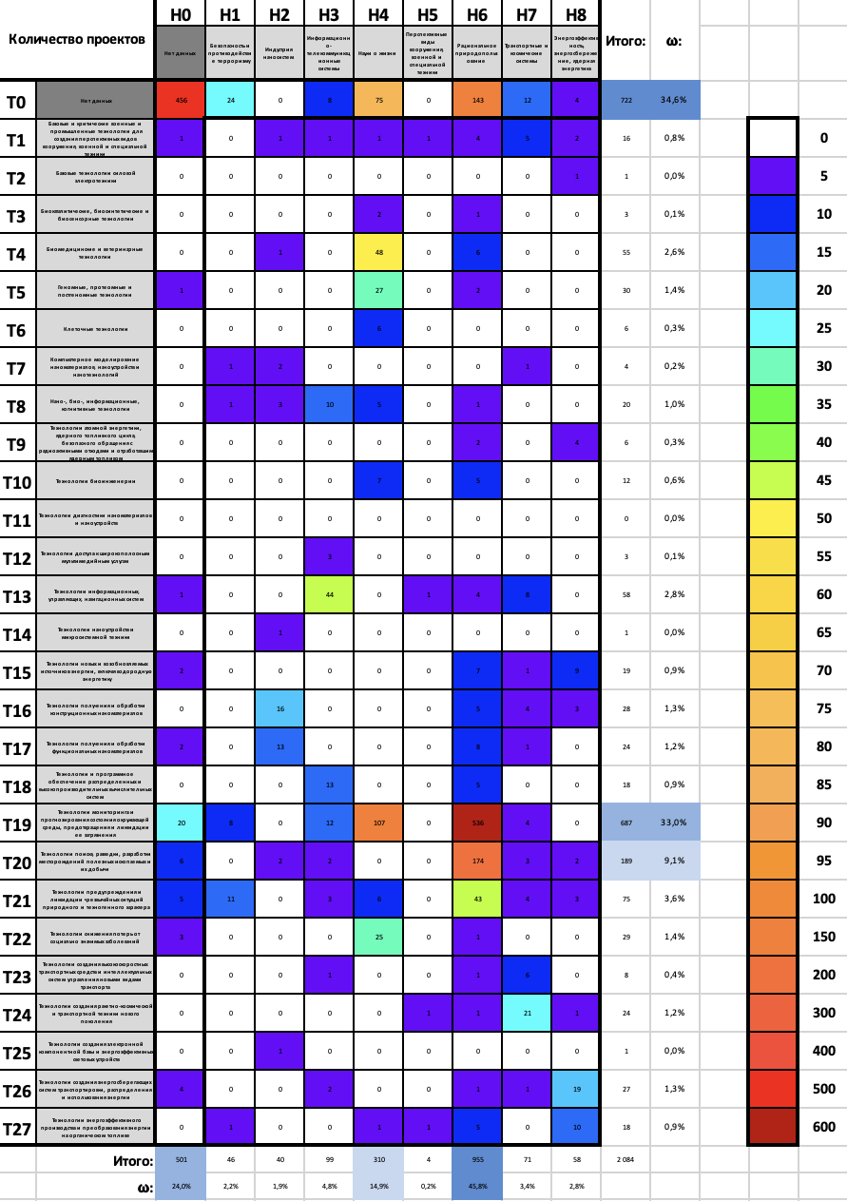
Карта науки РФ по арктическим тематикам (2015-2021 гг.)
Абсолютное лидерство:
Т19 х Н6 – технологии мониторинга и прогнозирования состояния окружающей среды, предотвращения и ликвидации ее загрязнения для задач рационального природопользования
Доля лакун – 61,1%:
1 место: Технологии диагностики наноматериалов и наноустройств (Т11)
2 место: Технологии создания электронной компонентной базы и энергоэффективных световых устройств (Т25)
3 место:
- Базовые технологии силовой электротехники (Т2)
- Технологии доступа к широкополосным мультимедийным услугам (Т12)
- Технологии наноустройств и микросистемной техники (Т14)

Slide 5
Что такое «Т0 х Н0 – нет данных»?
Тематики:
НД1. Государственное управление социально-экономическим развитием АЗРФ
НД2. Гуманитарные, социальные и экономические проблемы народов арктического региона. Подготовка специалистов освоения АЗРФ
НД3. Модернизации и развитие инфраструктуры арктической транспортной системы, включая Северный морской путь. Судостроение кораблей ледового класса.
НД4. Развитие информационных технологий. Формирования единого информационного пространства в АЗРФ
НД5. Развитие международного сотрудничества в освоении Арктики
НД6. Развитие науки и технологий освоения Арктики
НД7. Рациональное использование биоресурсов AЗРФ
НД8. Рациональное природопользование. Охрана окружающей среды. Обеспечения экологической безопасности в АЗРФ. Проблемы изменения климата Арктики
НД9. Эффективное использование и развитие ресурсной базы АЗРФ, включая освоение углеводородных ресурсов Арктического региона

Slide 6
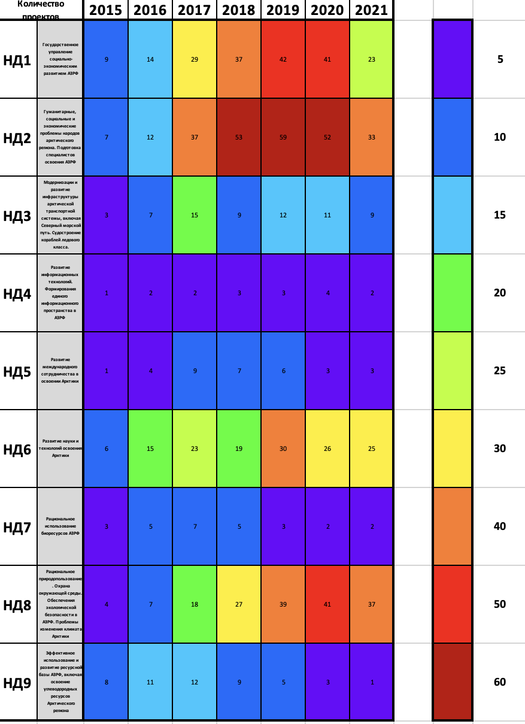
Карта науки РФ по тематикам Т0 х Н0 (2015-2021 гг.)
Лидеры:
1 место: Гуманитарные, социальные и экономические проблемы народов арктического региона. Подготовка специалистов освоения АЗРФ (НД2)
2 место: Государственное управление социально-экономическим развитием АЗРФ (НД1)
3 место: Рациональное природопользование. Охрана окружающей среды. Обеспечения экологической безопасности в АЗРФ. Проблемы изменения климата Арктики (НД8)
АНТИ-Лидер:
Развитие информационных технологий. Формирования единого информационного пространства в АЗРФ (НД4)

Slide 7
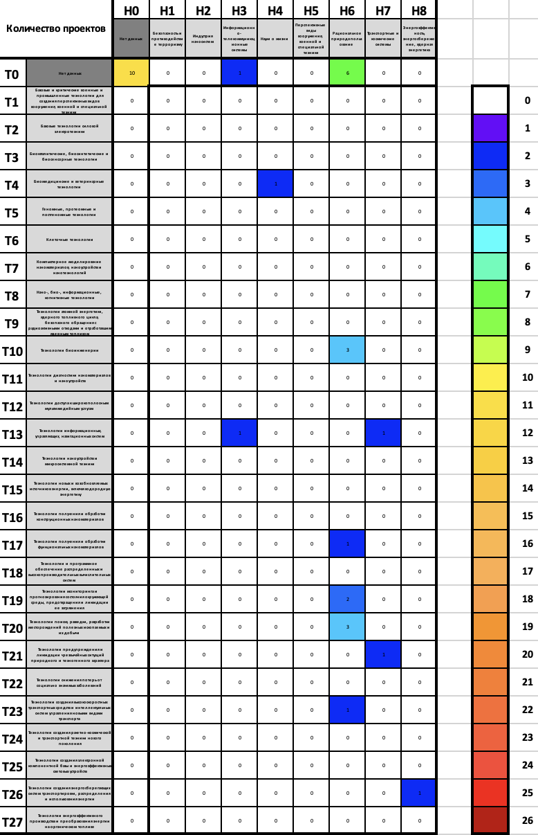
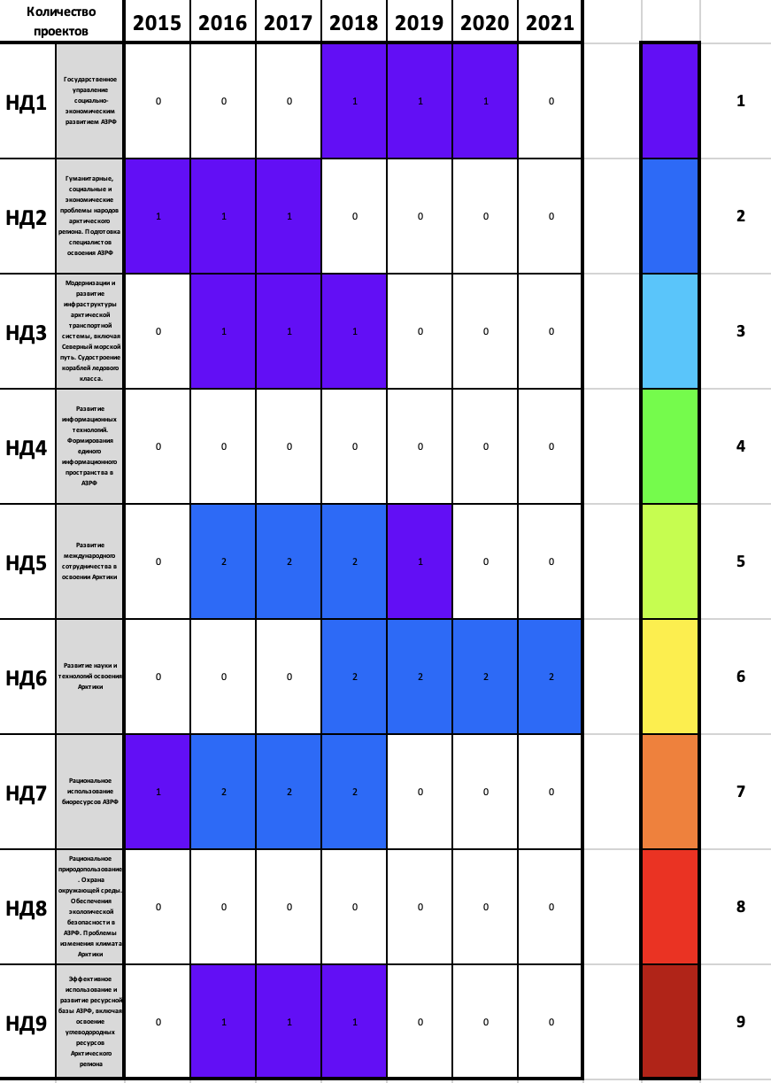
Карта науки МГТУ по арктическим тематикам (2015-2021 гг.)

Slide 8
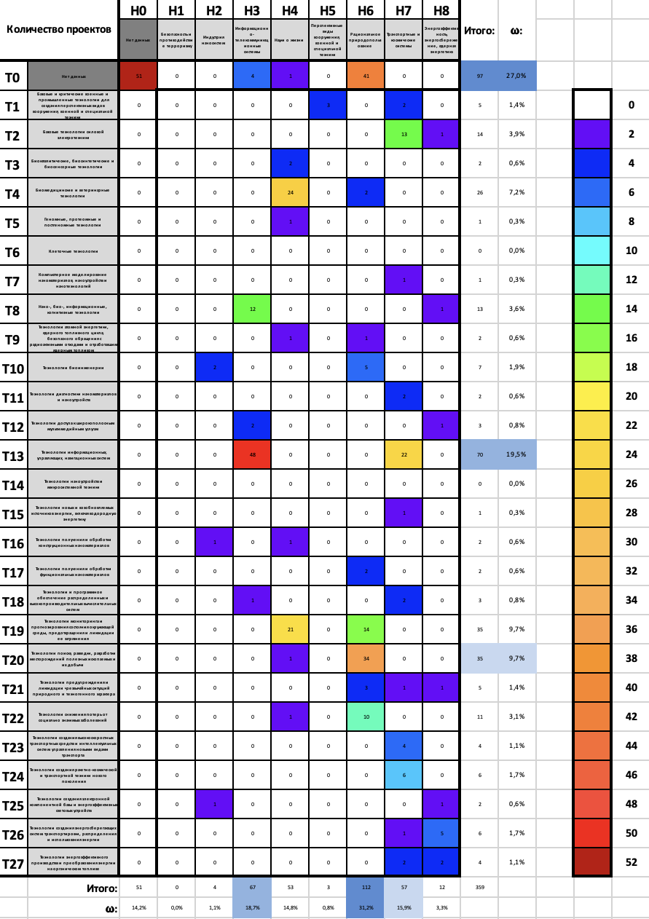
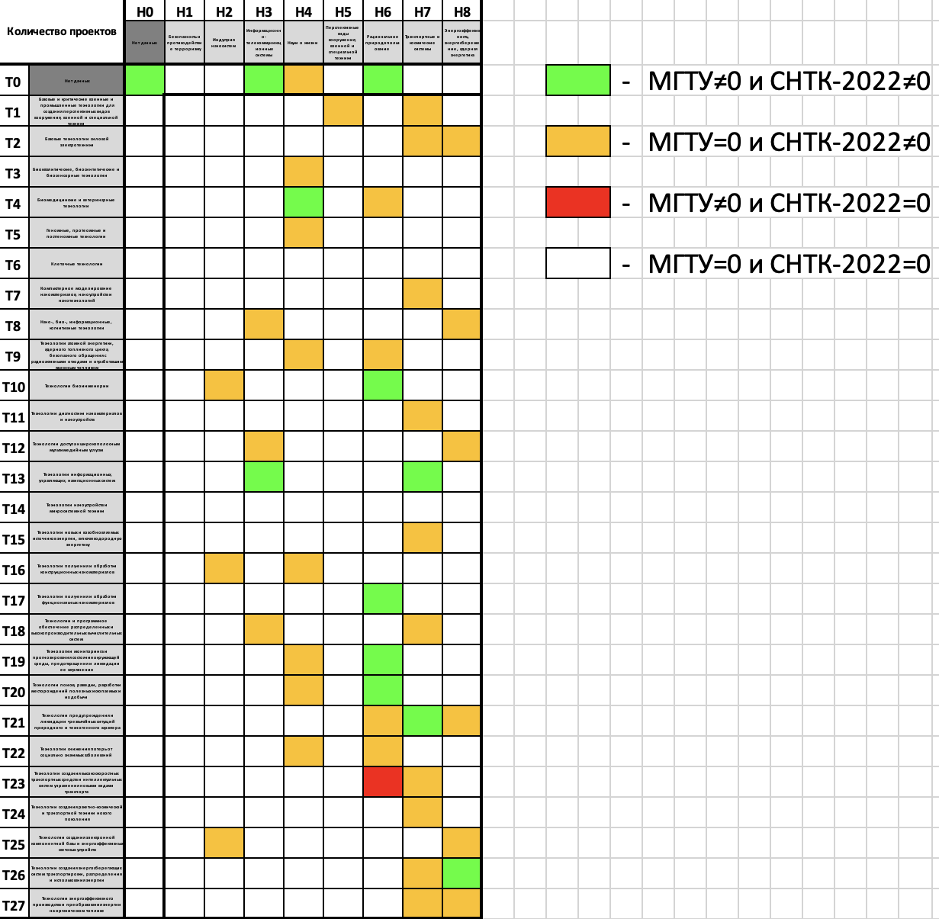
Карта науки СНТК-2022 и МГТУ

Slide 9
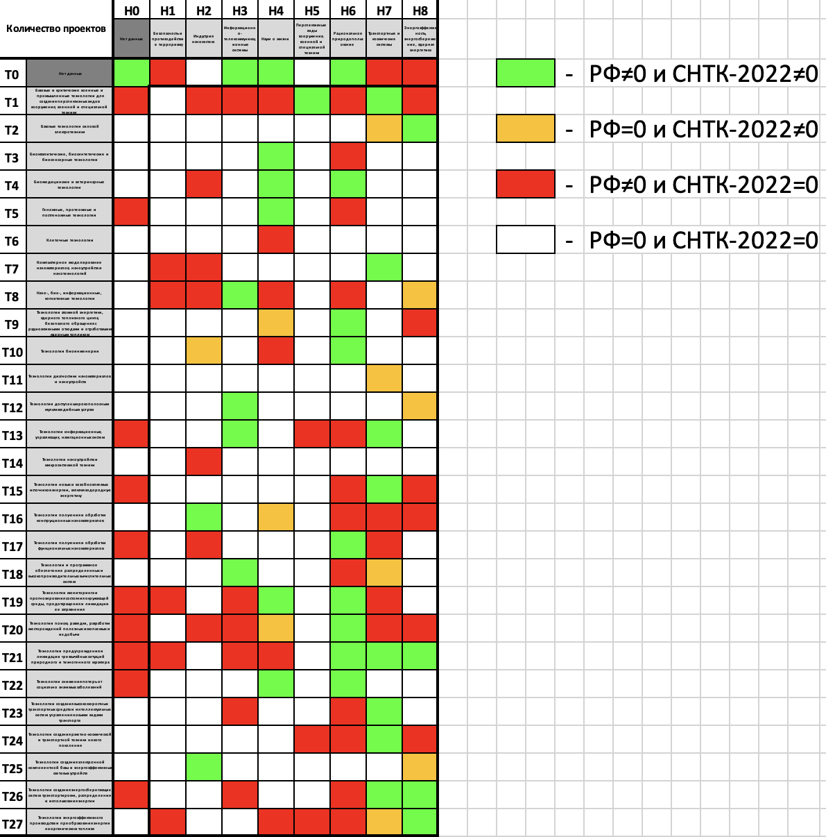
Карта науки СНТК-2022 и РФ

Slide 10
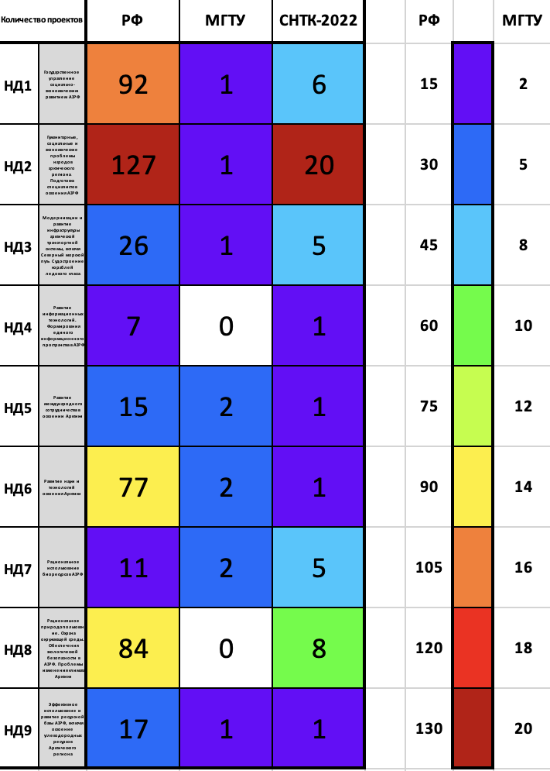
Карта науки СНТК, МГТУ и РФ по тематикам Т0 х Н0

Slide 11
Добро пожаловать в науку!

